Slide 1

Ambiance Provençale
Lieux mythiques

Slide 2
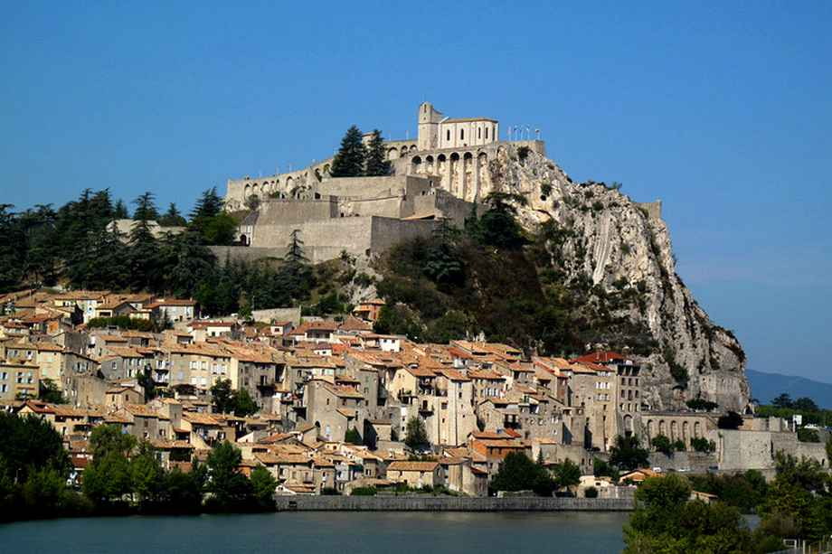
(04) Sisteron

Slide 3
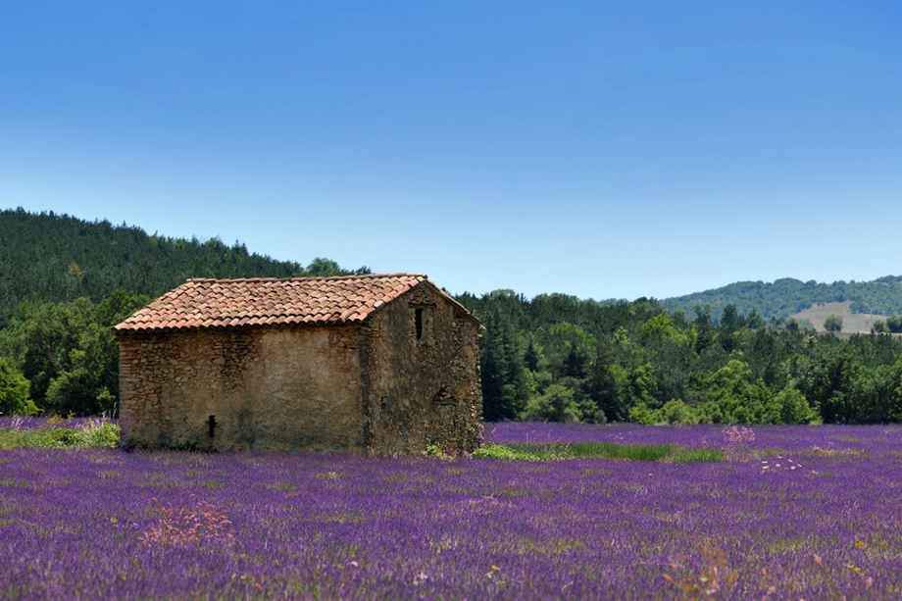
(04) Plateau de Valensole

Slide 4
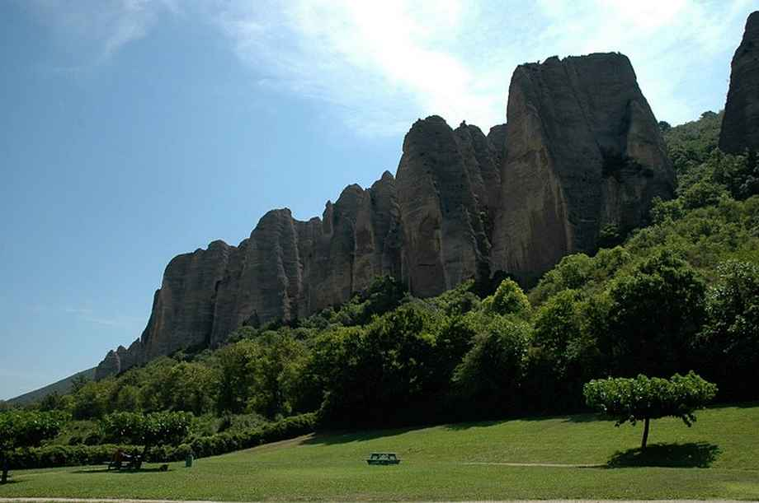
(04) Les Pénitents des Mees

Slide 5
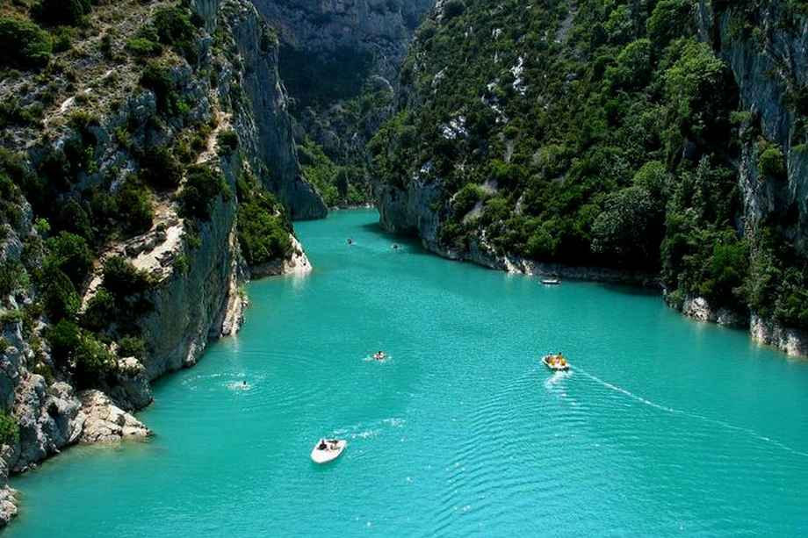
(04) Gorges du Verdon

Slide 6
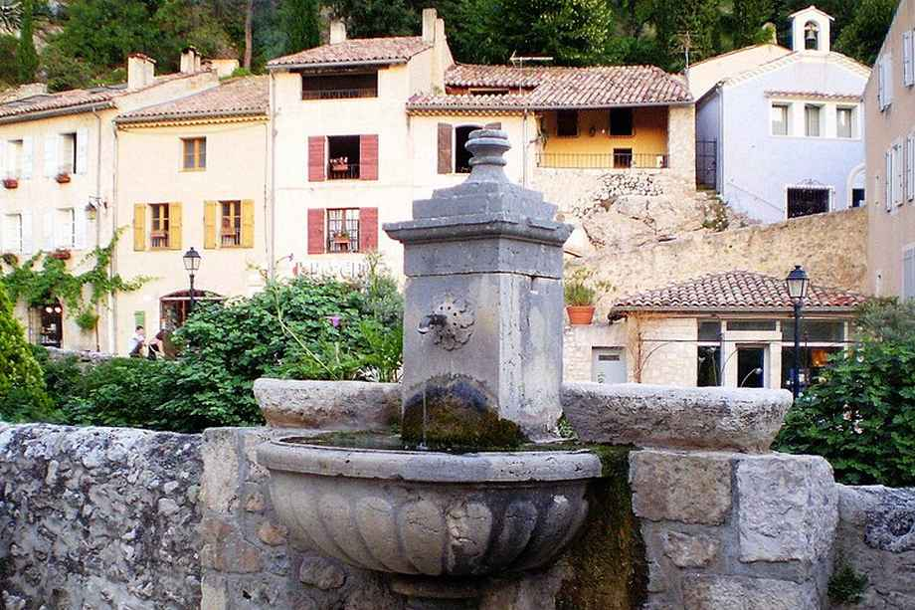
(04) Moustiers-Sainte-Marie

Slide 7
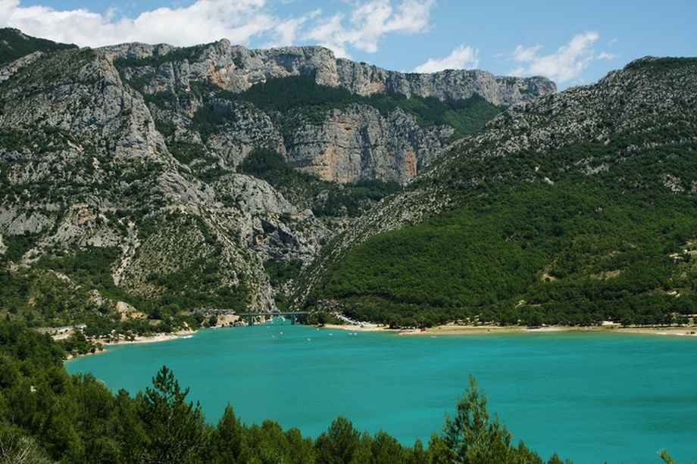
(04 & 83) Lac de Sainte-Croix

Slide 8
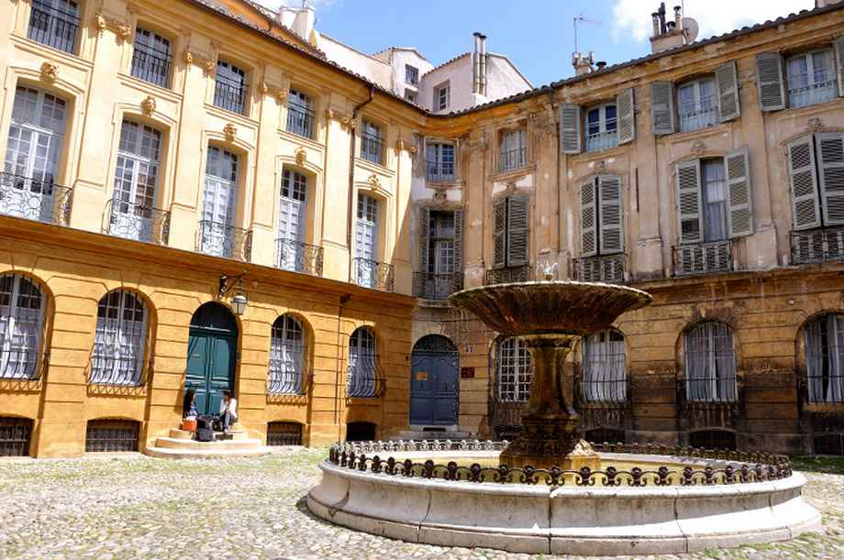
(13) Aix-en-Provence

Slide 9
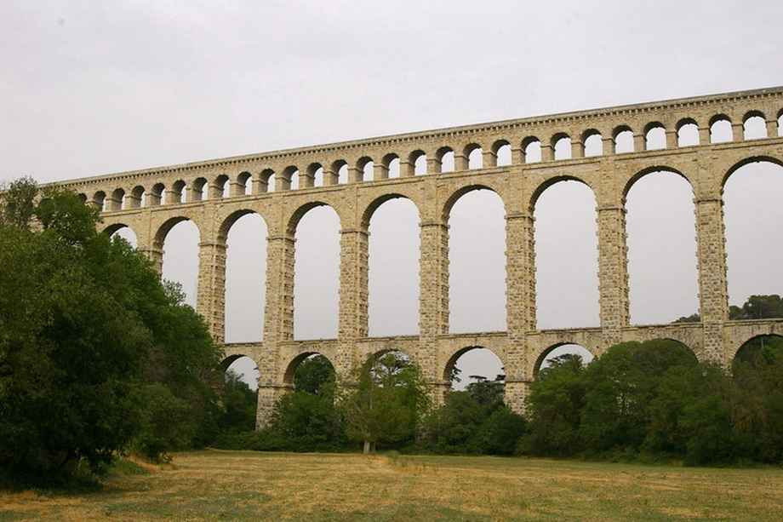
(13) Aqueduc de Roquefavour

Slide 10
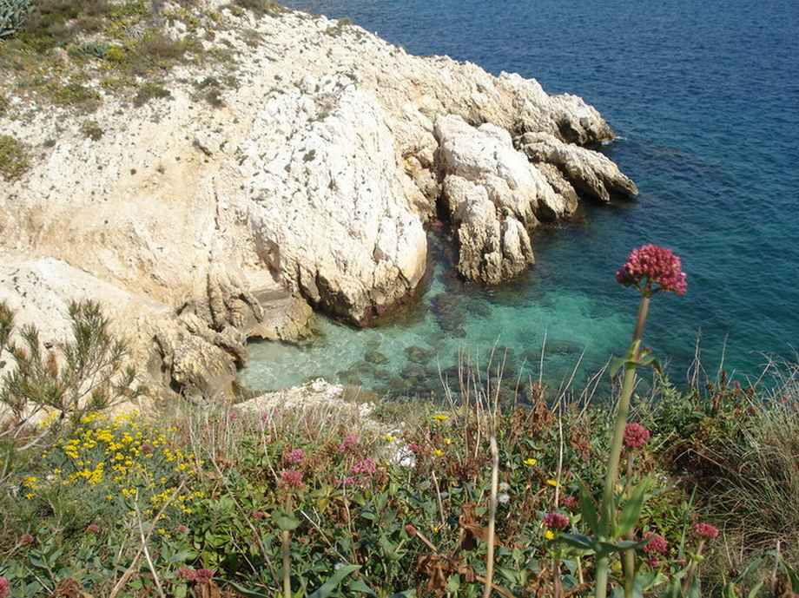
(13) Archipel du Frioul

Slide 11
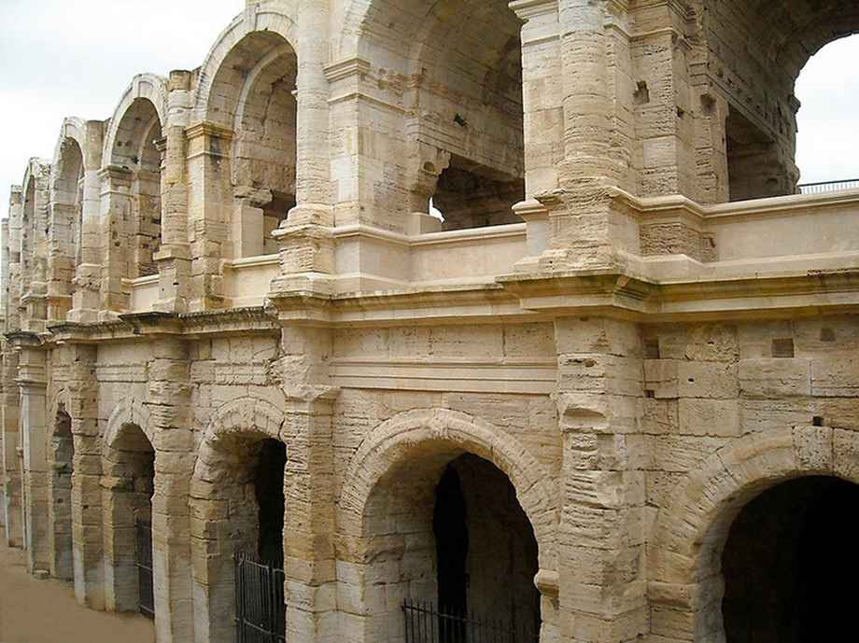
(13) Arles – Les arènes

Slide 12
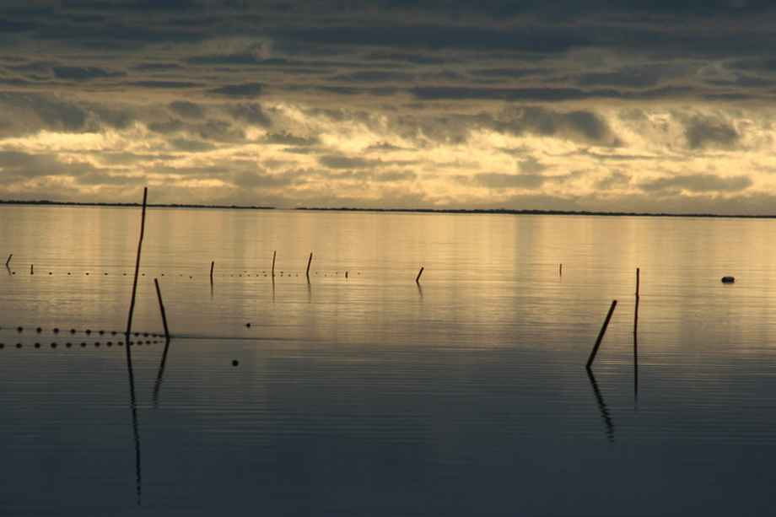
(13) Camargue - Etang du Vaccarès

Slide 13
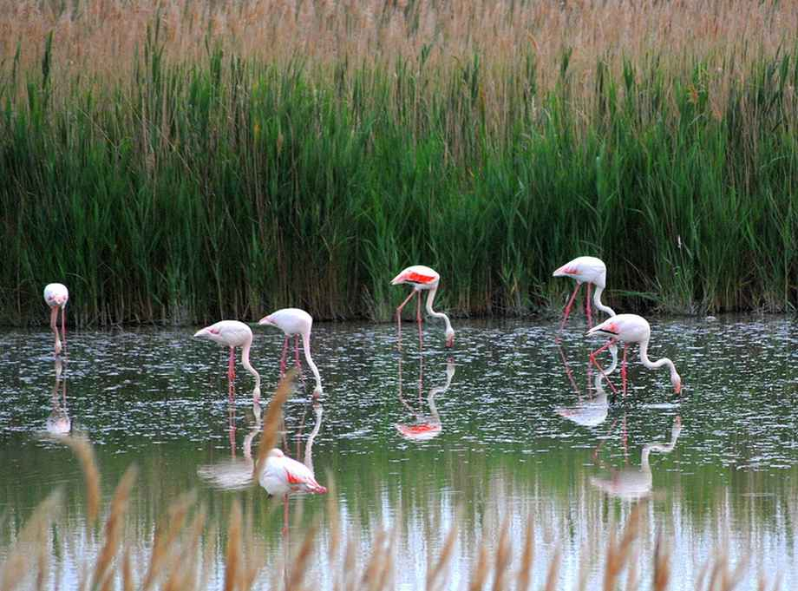
(13) Camargue

Slide 14
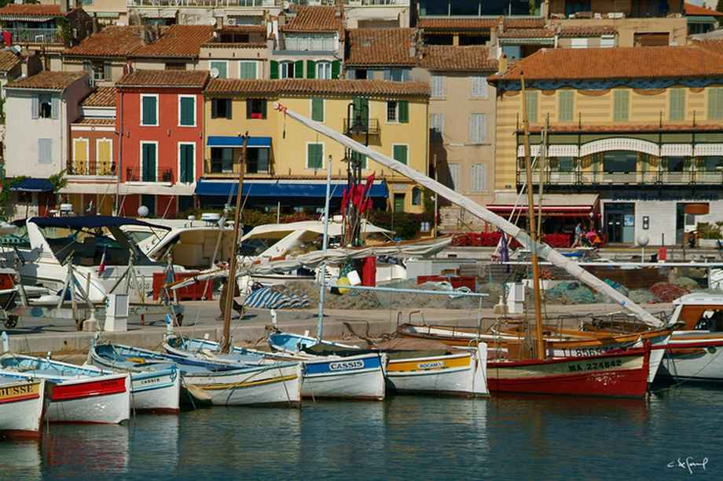
(13) Cassis

Slide 15
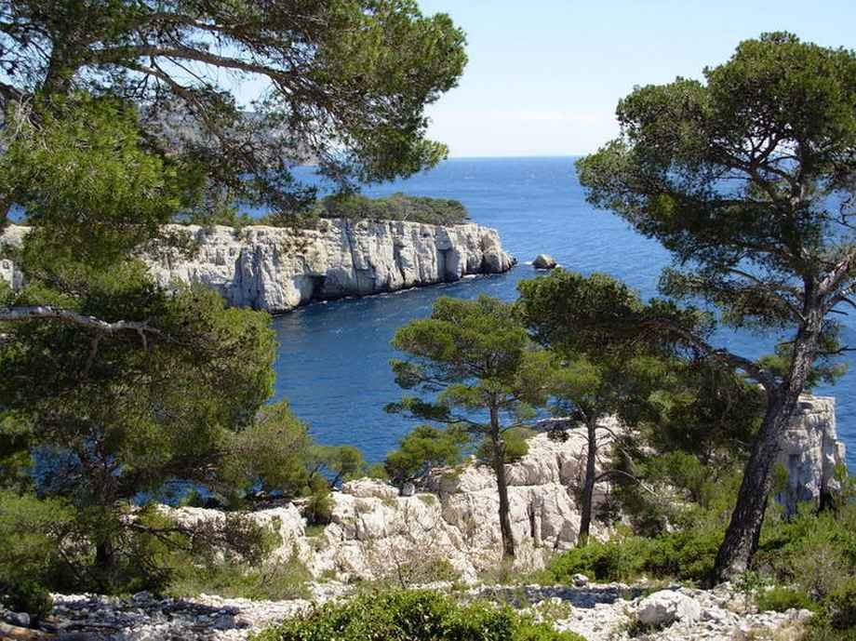
(13) Cassis - Les Calanques

Slide 16
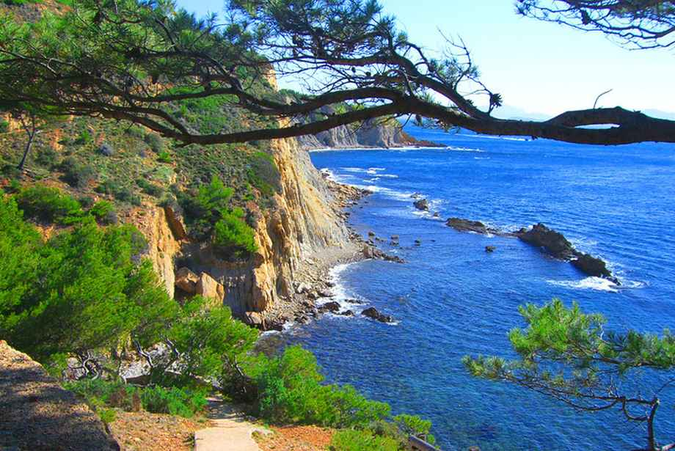
(13) Côte Bleue - de Martigues à Marseille

Slide 17
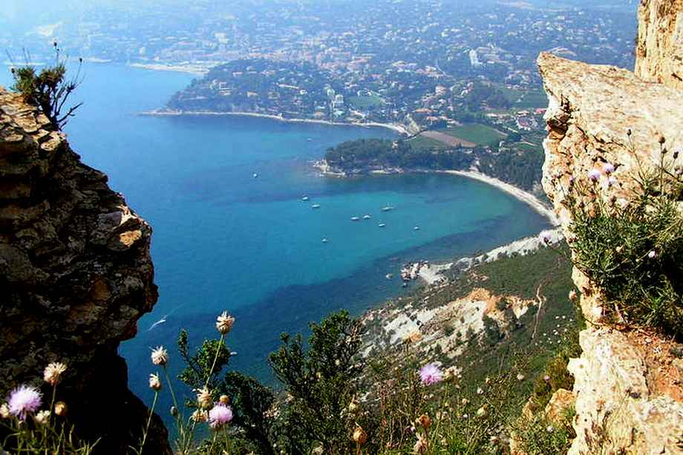
(13) La Route des Crêtes

Slide 18
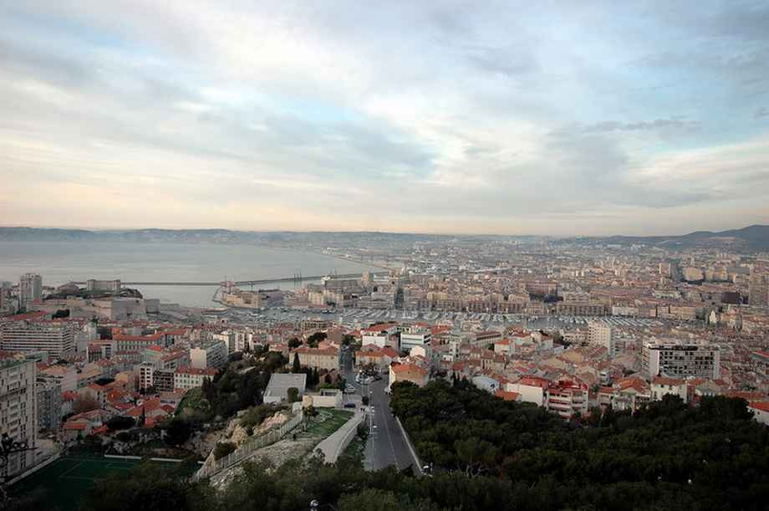
(13) Marseille

Slide 19
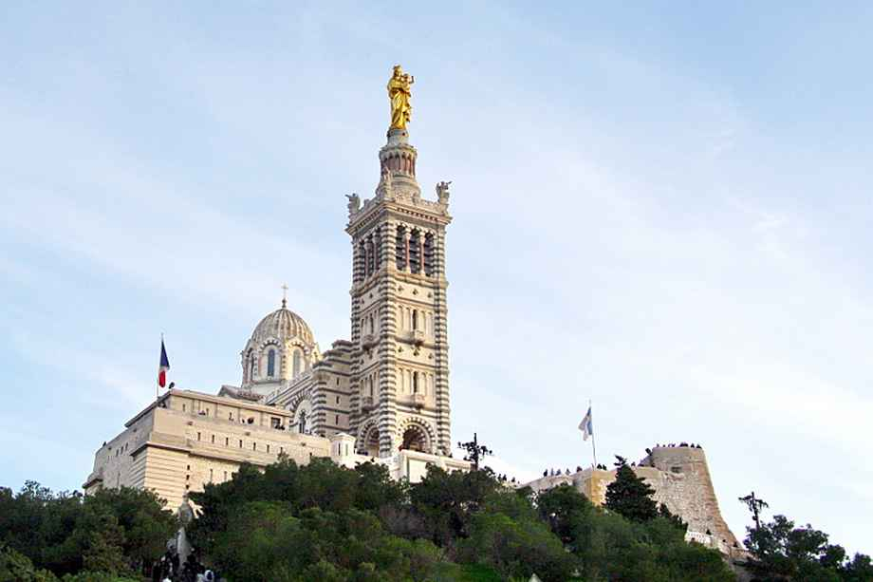
(13) Marseille - Notre-Dame-de-la-Garde

Slide 20
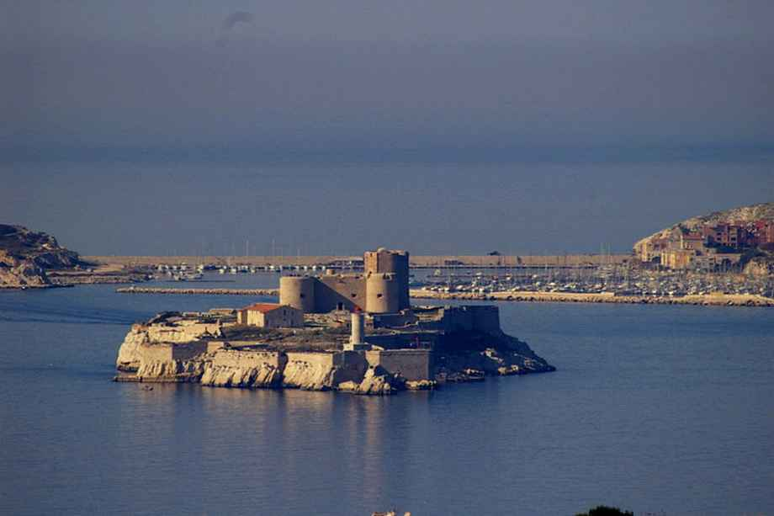
(13) Marseille - Le château d’If

Slide 21
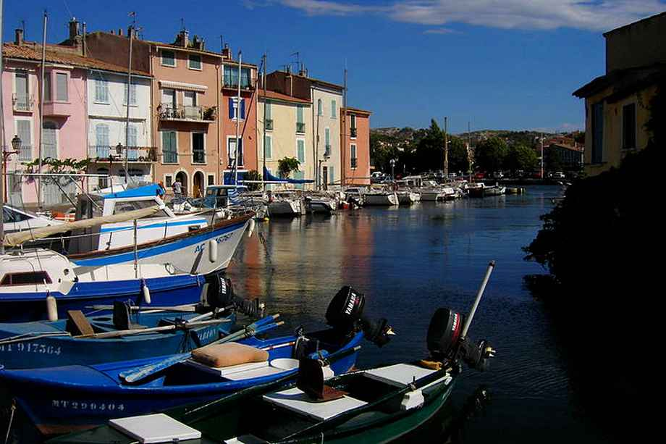
(13) Martigues

Slide 22
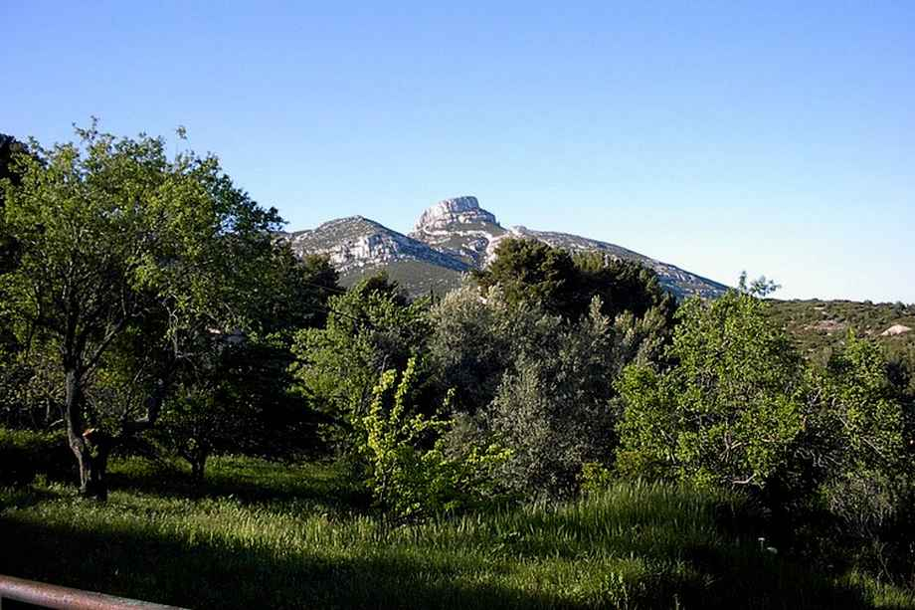
(13) Massif du Garlaban

Slide 23
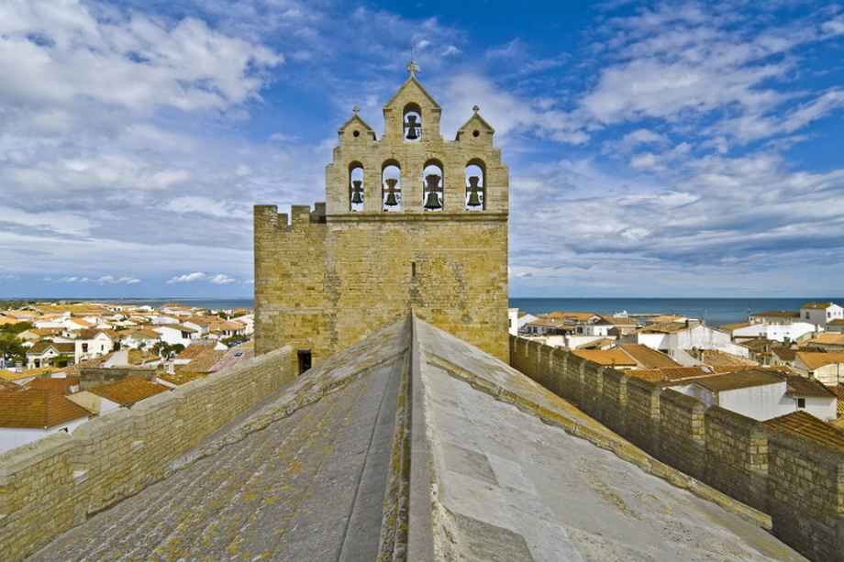
(13) Saintes-Maries-de-la-Mer

Slide 24
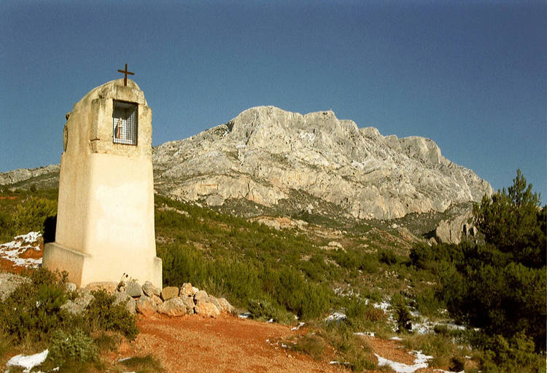
(13) La Sainte-Victoire

Slide 25
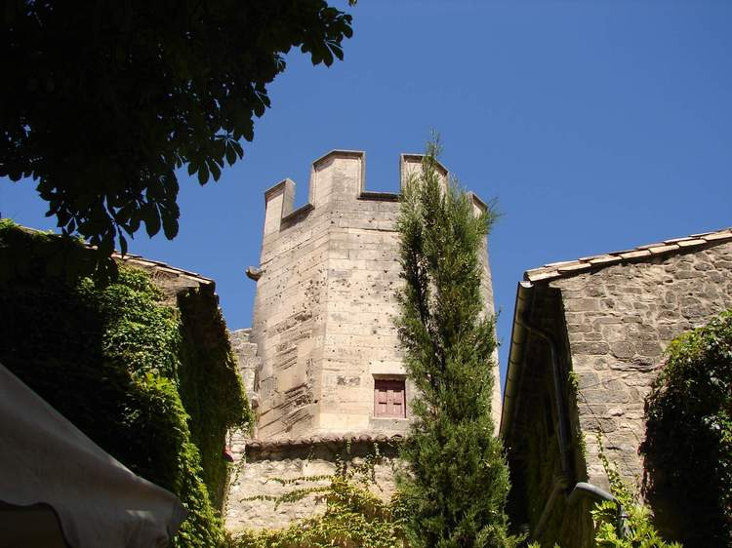
(13) Saint-Rémy-de-Provence

Slide 26
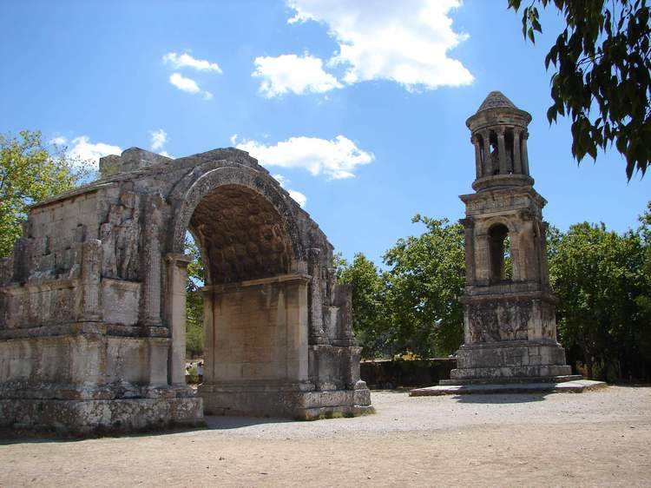
(13) Saint-Rémy-de-Provence - Les Antiques

Slide 27
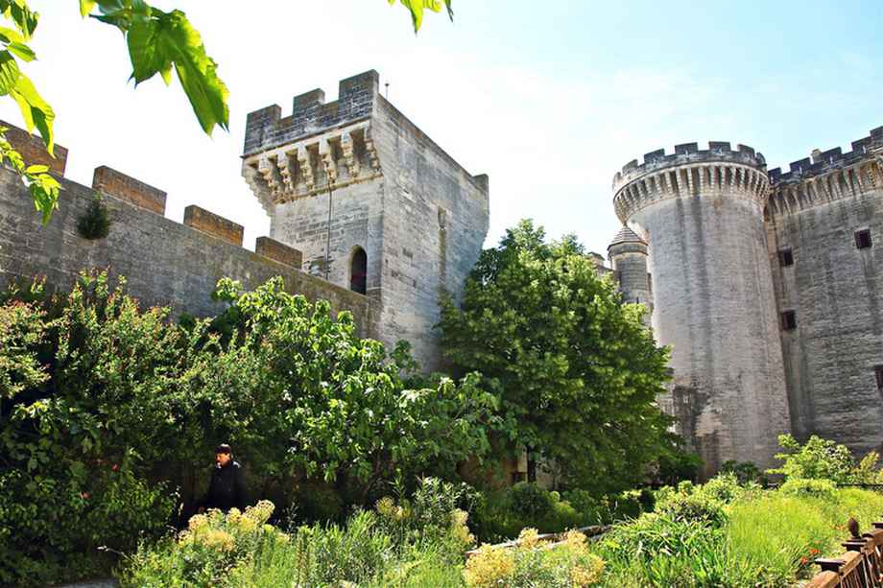
(13) Tarascon

Slide 28
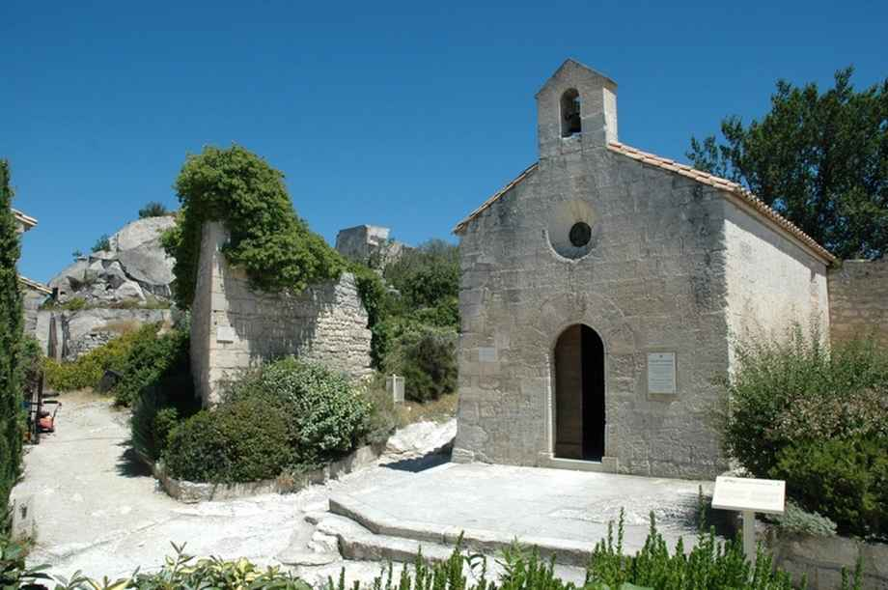
(13) Les Baux-de-Provence

Slide 29
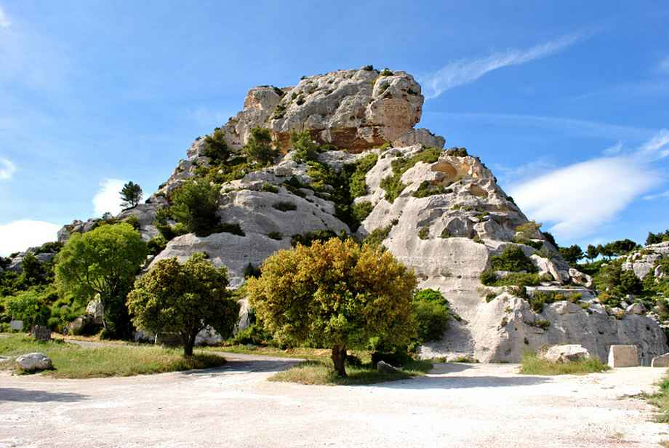
(13) Le Val d’Enfer

Slide 30
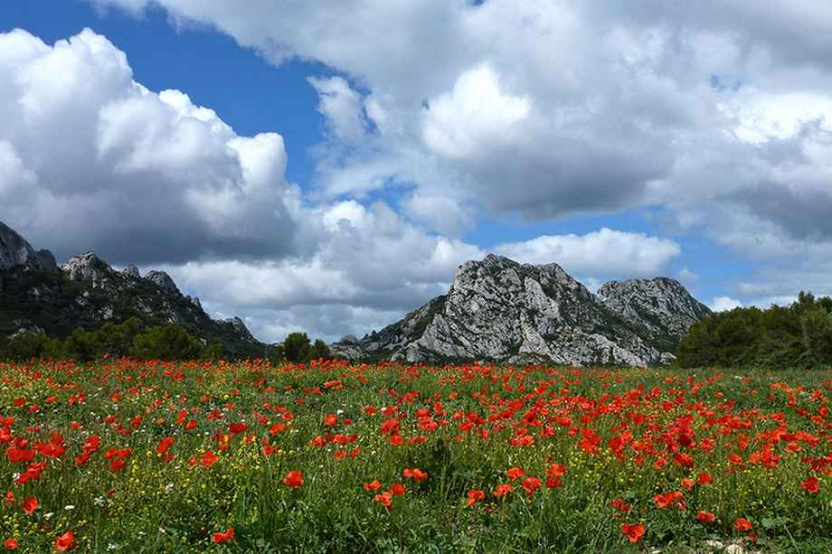
(13 & 84) Les Alpilles

Slide 31
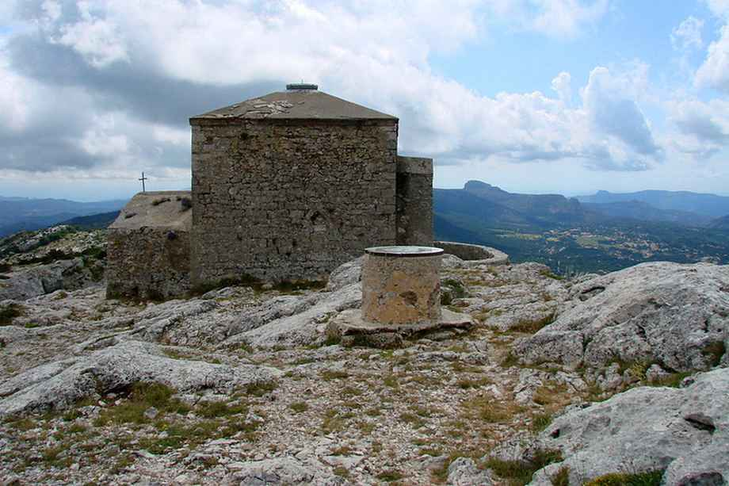
(13 & 83) Massif de la Sainte-Baume

Slide 32
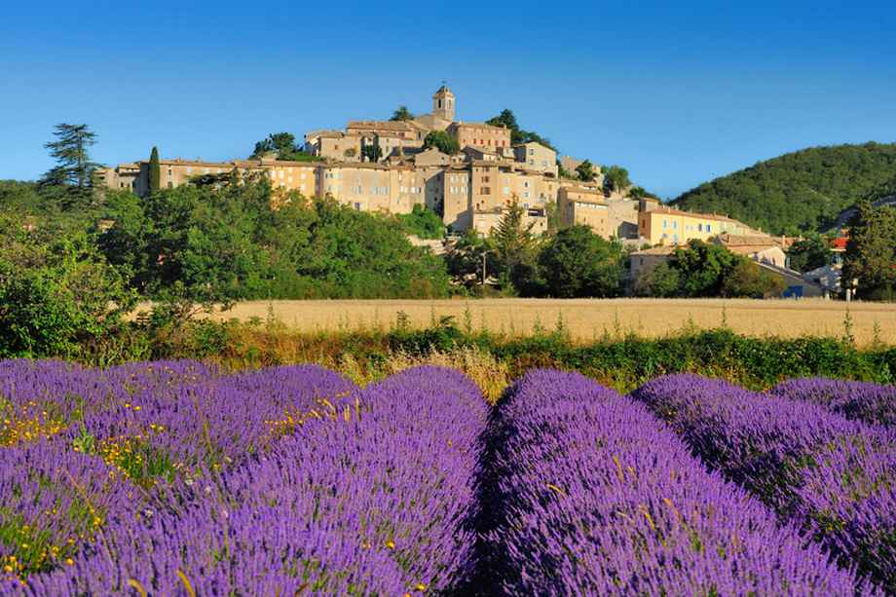
(26) Grignan

Slide 33
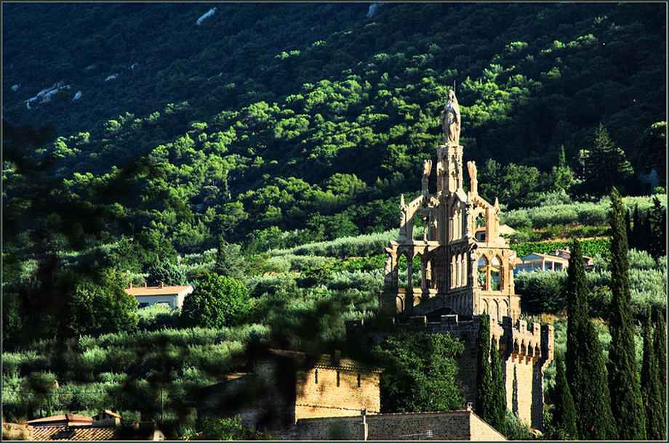
(26) Nyons

Slide 34
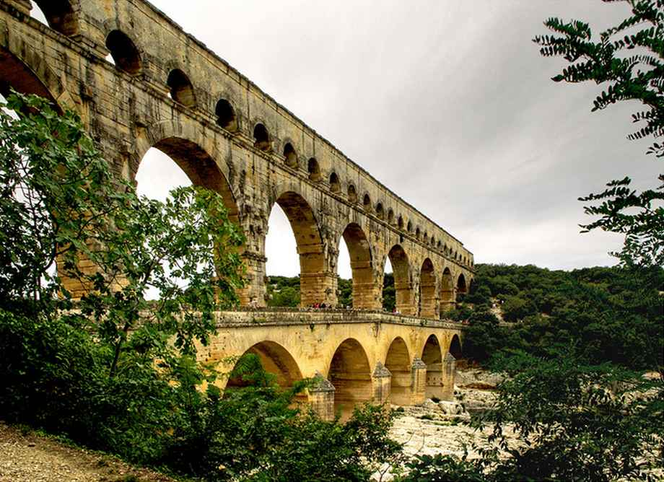
(30) Pont du Gard

Slide 35
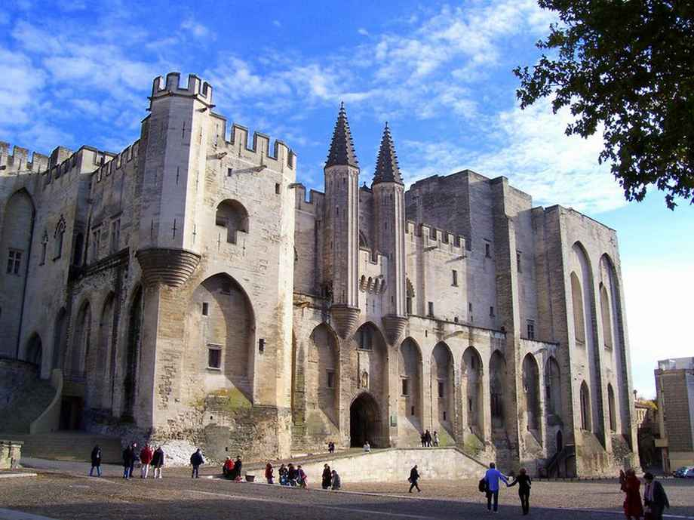
(84) Avignon - Le Palais des Papes

Slide 36
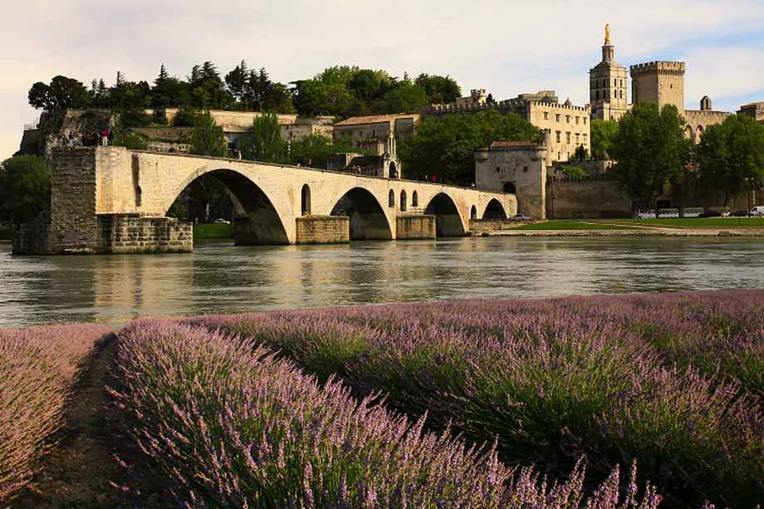
(84) Avignon - Pont Saint-Bénézet

Slide 37
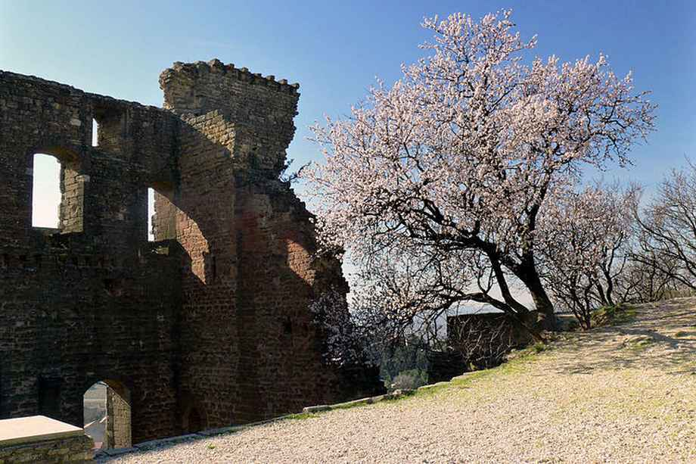
(84) Châteauneuf-du-Pape

Slide 38
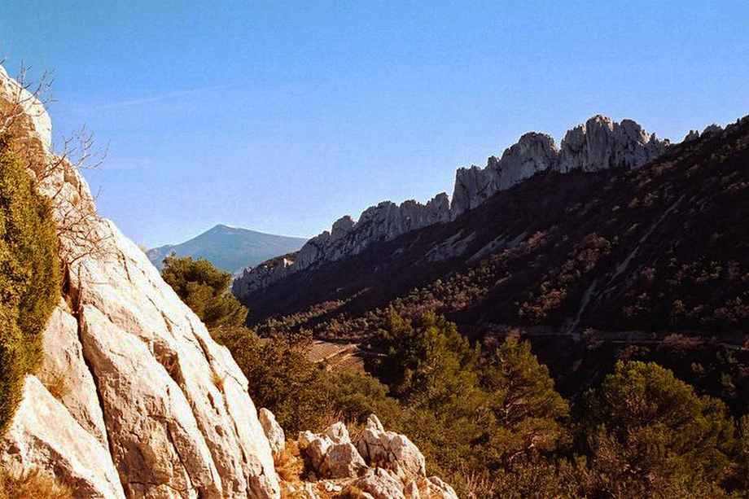
(84) Les Dentelles de Montmirail

Slide 39
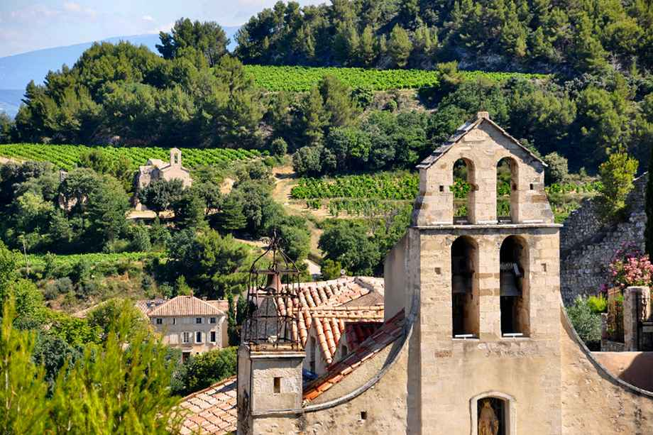
(84) Gigondas

Slide 40
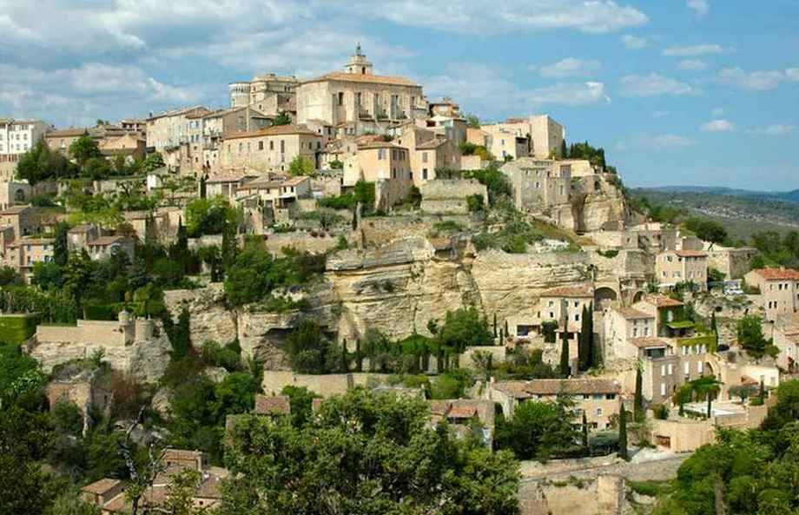
(84) Gordes

Slide 41
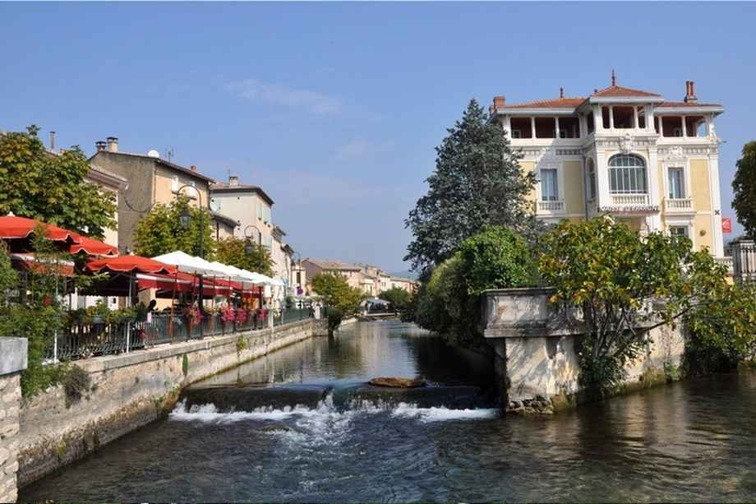
(84) L’Isle-sur-la-Sorgue

Slide 42
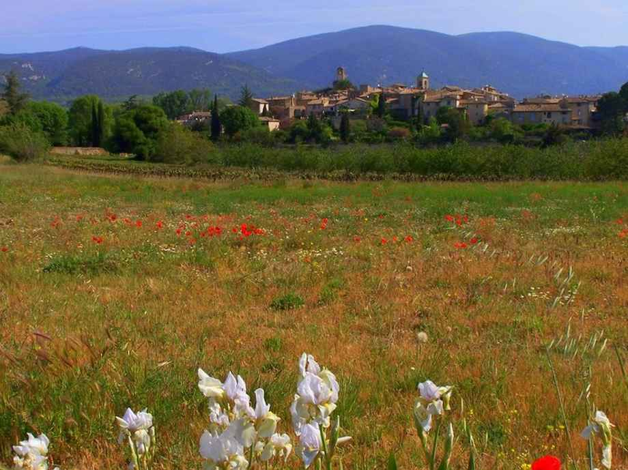
(84) Lourmarin

Slide 43
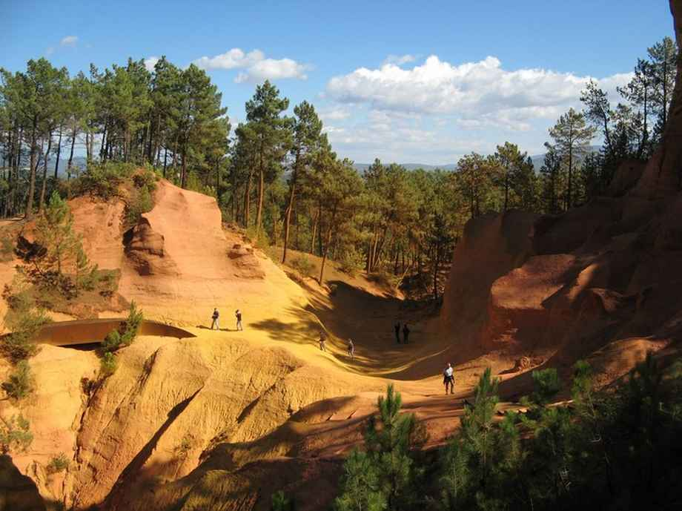
(84) Luberon

Slide 44
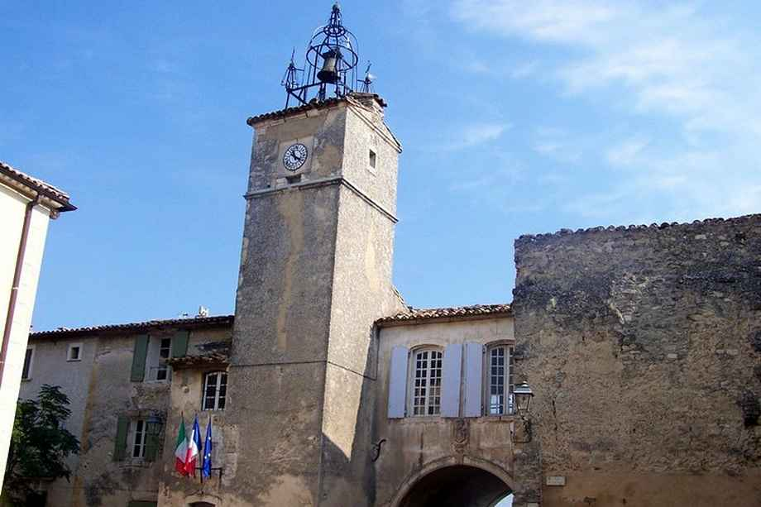
(84) Menerbes

Slide 45
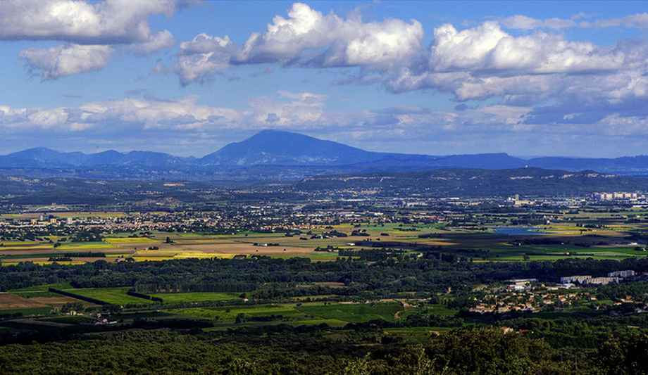
(84) Mont Ventoux

Slide 46
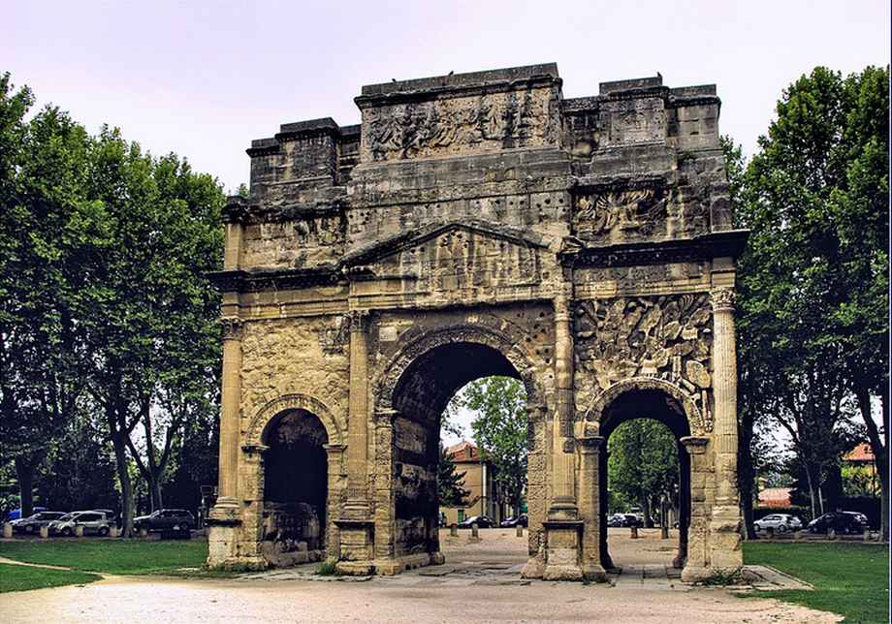
(84) Orange

Slide 47
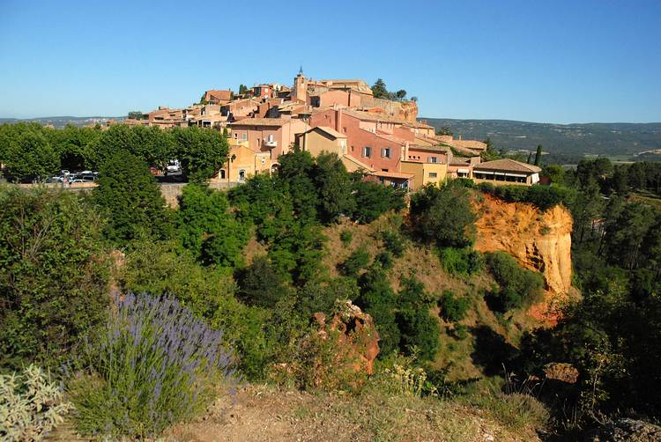
(84) Roussillon

Slide 48
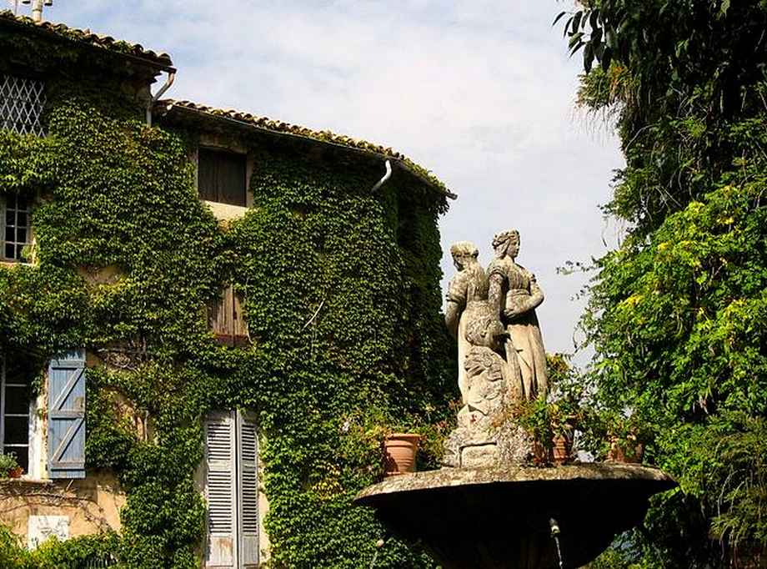
(84) Saignon

Slide 49
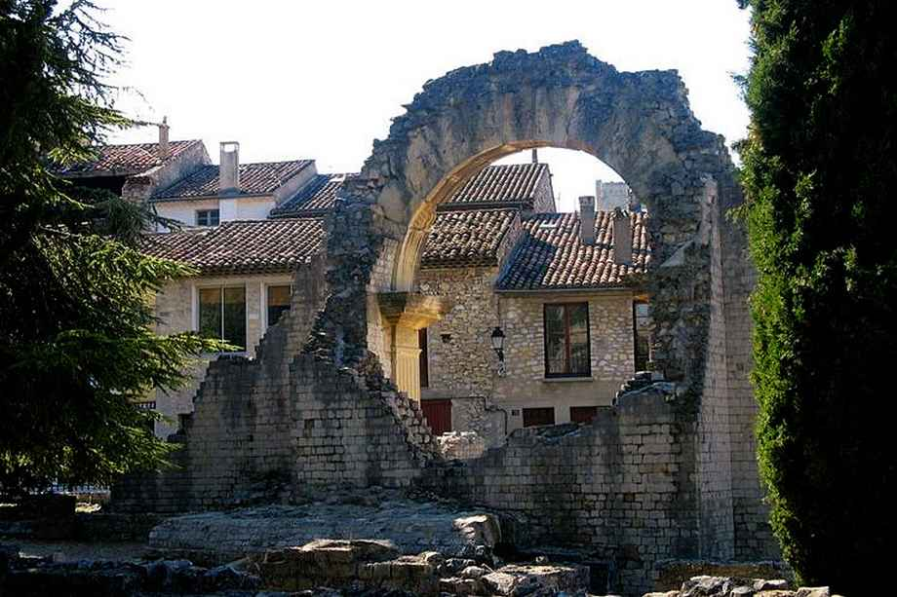
(84) Vaison-la-Romaine

Slide 50
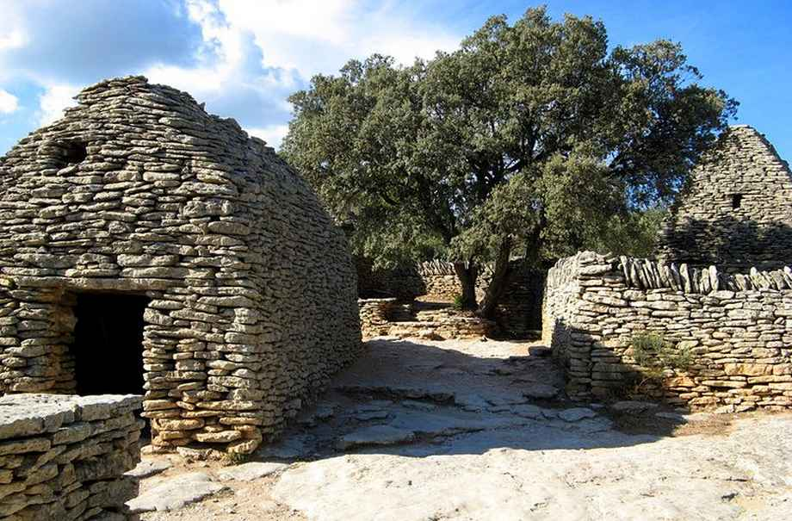
(84) Le Village des Bories

Slide 51



